Slide 1
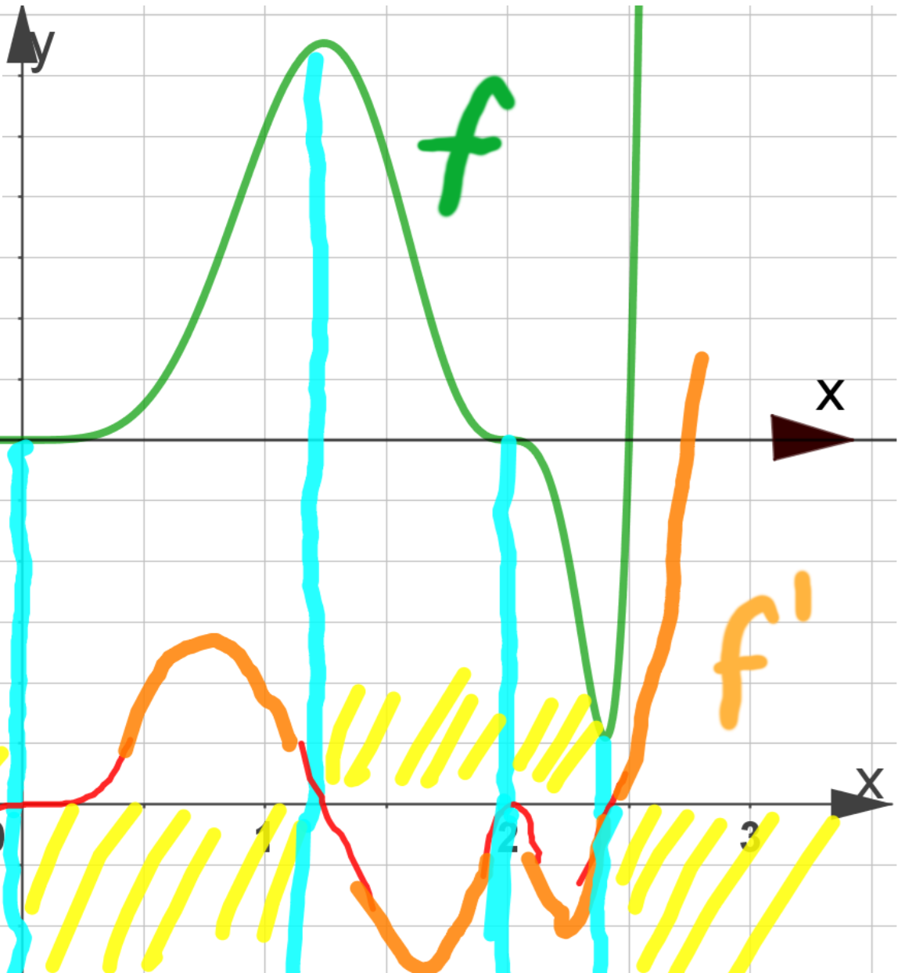
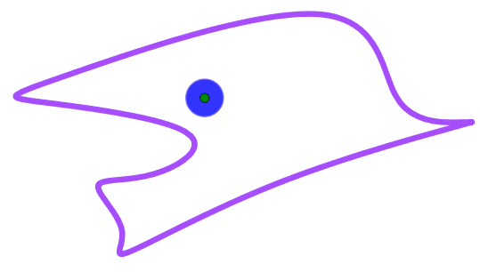
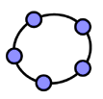

Vielfachheit der Nullstellen in der Numerik bei Splines und NURBS
Die geheime Macht der mehrfachen Nullstellen
8. Juli 2021 Karlsruhe KIT -> Mathematik Didaktik
Prof. Dr. Dörte Haftendorn, Leuphana Universität Lüneburg, http://www.mathematik-sehen-und-verstehen.de Folie 1

Slide 2
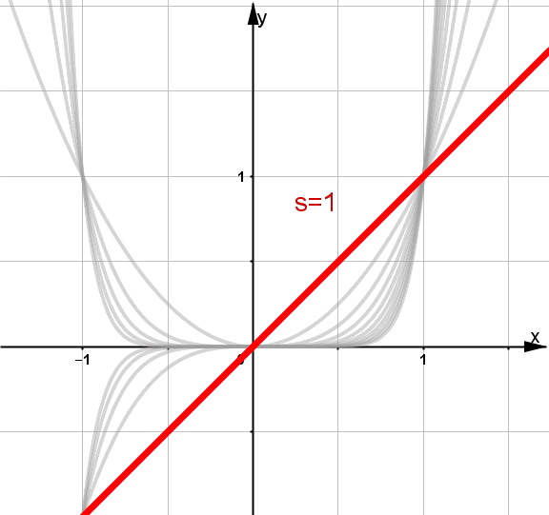
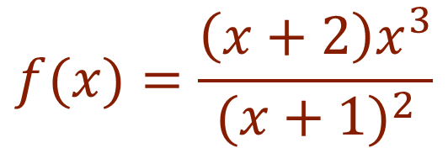
Die geheime Macht der mehrfachen Nullstellen
Polynome von Hand erkunden
aus Linearfaktoren, z.B.
2. Polynomquotienten
erkunden, z.B.
3. Bézier-Splines, B-Splines und NURBS
$${f\left(x\right)=\left(x+2\right)}^{5}x^{4}{(x−2)}^{3}\left(x−3\right)$$
$$f(x)=\frac{{\left(x+2\right)x}^{3}}{{(x+1)}^{2}}$$
Prof. Dr. Dörte Haftendorn, Lüneburg, http://www.mathematik-sehen-und-verstehen.de ->Vorträge Folie 2

Slide 3


Was sind „mehrfache Nullstellen“?
Definition
g stetig in a
Kann man eine Funktion schreiben als
$$f\left(x\right)={\left(x−a\right)}^{s}g(x)$$
$$mit g\left(a\right)≠0 und s>0,$$
dann hat f in a eine Nullstelle der Vielfachheit s.
Prof. Dr. Dörte Haftendorn, Leuphana Universität Lüneburg, http://www.mathematik-sehen-und-verstehen.de Folie 3

Slide 4
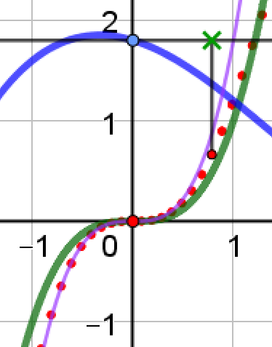
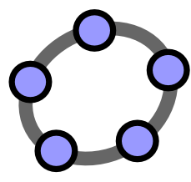
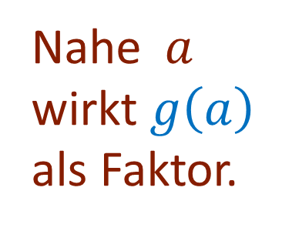


Was sind „mehrfache Nullstellen“?
Definition
g stetig in a
Kann man eine Funktion schreiben als
$$f\left(x\right)={\left(x−a\right)}^{s}g(x)$$
$$mit g\left(a\right)≠0 und s>0,$$
$$s∈ℕ$$
dann hat f in a eine Nullstelle der Vielfachheit s.
Nahe $a$
wirkt $g\left(a\right)$
als Faktor.
Evt. genauer
Prof. Dr. Dörte Haftendorn, Leuphana Universität Lüneburg, http://www.mathematik-sehen-und-verstehen.de Folie 4

Slide 5
Polynome von Hand erkunden
$$f\left(x\right)=\left(x+2\right)x^{3}{(x−3)}^{2}$$
Erst schrittweise den Graphen verstehen.
Prof. Dr. Dörte Haftendorn, Leuphana Universität Lüneburg, http://www.mathematik-sehen-und-verstehen.de Folie 5

Slide 6
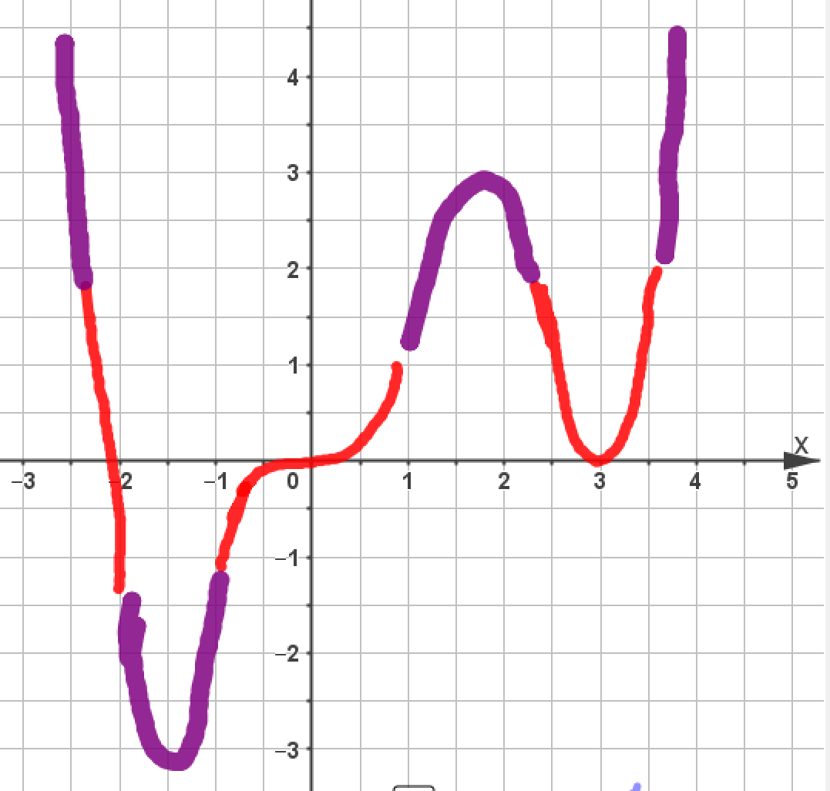
Polynome von Hand erkunden
$$f\left(x\right)=\left(x+2\right)x^{3}{(x−3)}^{2}$$
Erst den schrittweise den Graphen verstehen.
SCHRITTE:
Gesamtverlauf begreifen
Felderabstreichen
Vielfachheit beachten
Qualitativen Graphen erzeugen
Dann stolz sein, dass man ohne Computer viel geschafft hat.
Wahrhaftige Kurvendiskussion!
Prof. Dr. Dörte Haftendorn, Leuphana Universität Lüneburg, http://www.mathematik-sehen-und-verstehen.de Folie 6

Slide 7
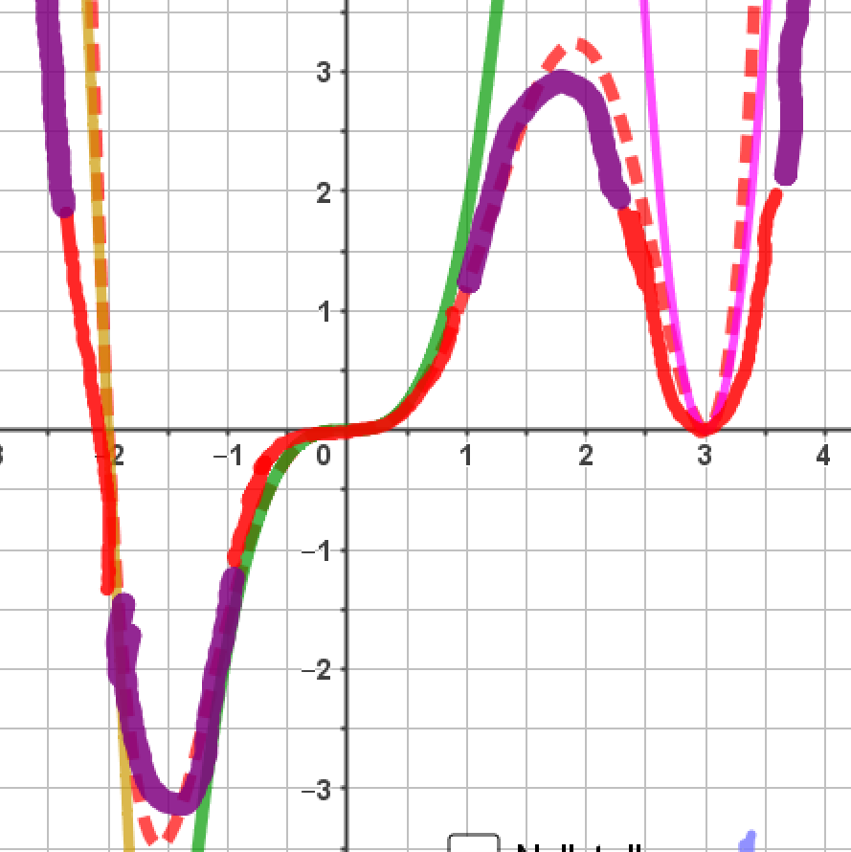
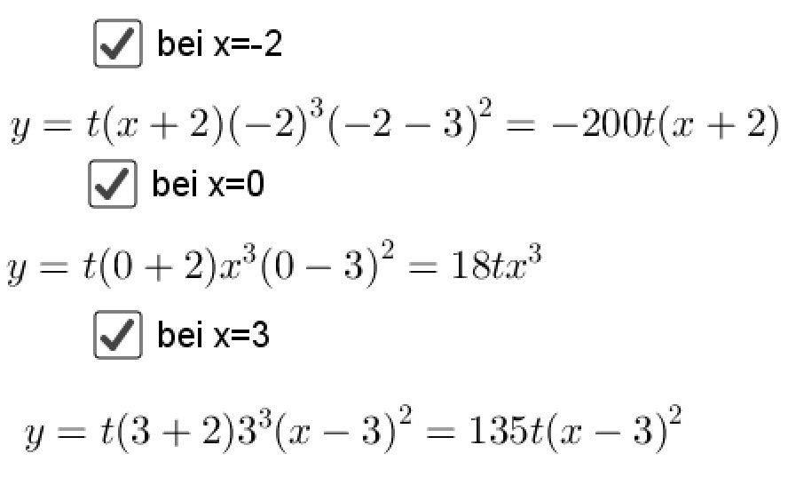
Polynome von Hand erkunden
$$f\left(x\right)=\left(x+2\right)x^{3}{(x−3)}^{2}$$
Erst den schrittweise den Graphen verstehen.
Wahrhaftige Kurvendiskussion!
Dann mit Computer prüfen.
Näherungsfunktionen berechnen:
Prof. Dr. Dörte Haftendorn, Leuphana Universität Lüneburg, http://www.mathematik-sehen-und-verstehen.de Folie 7

Slide 8
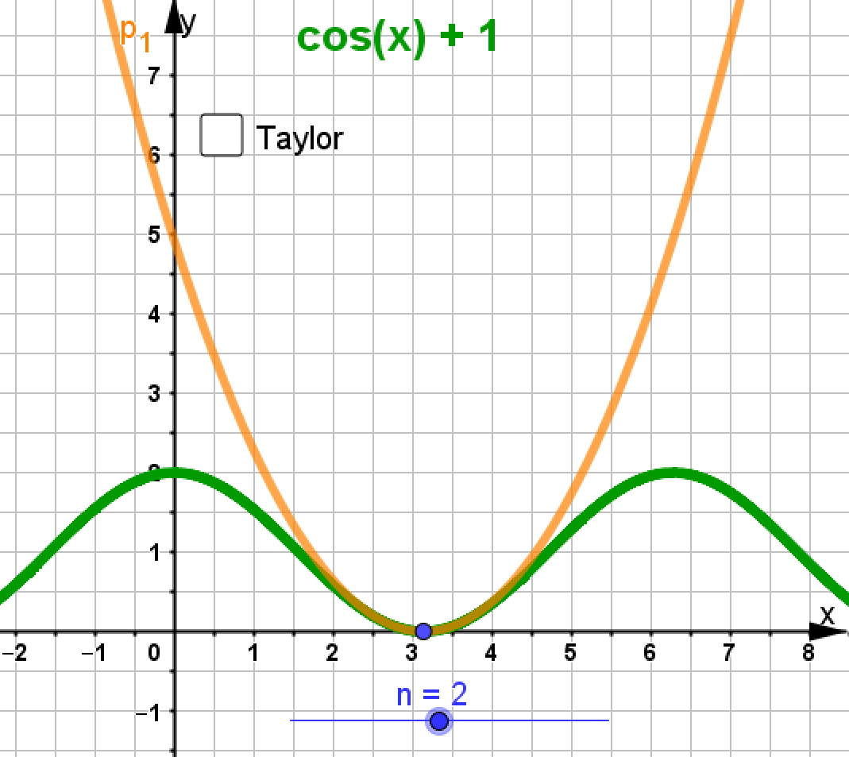
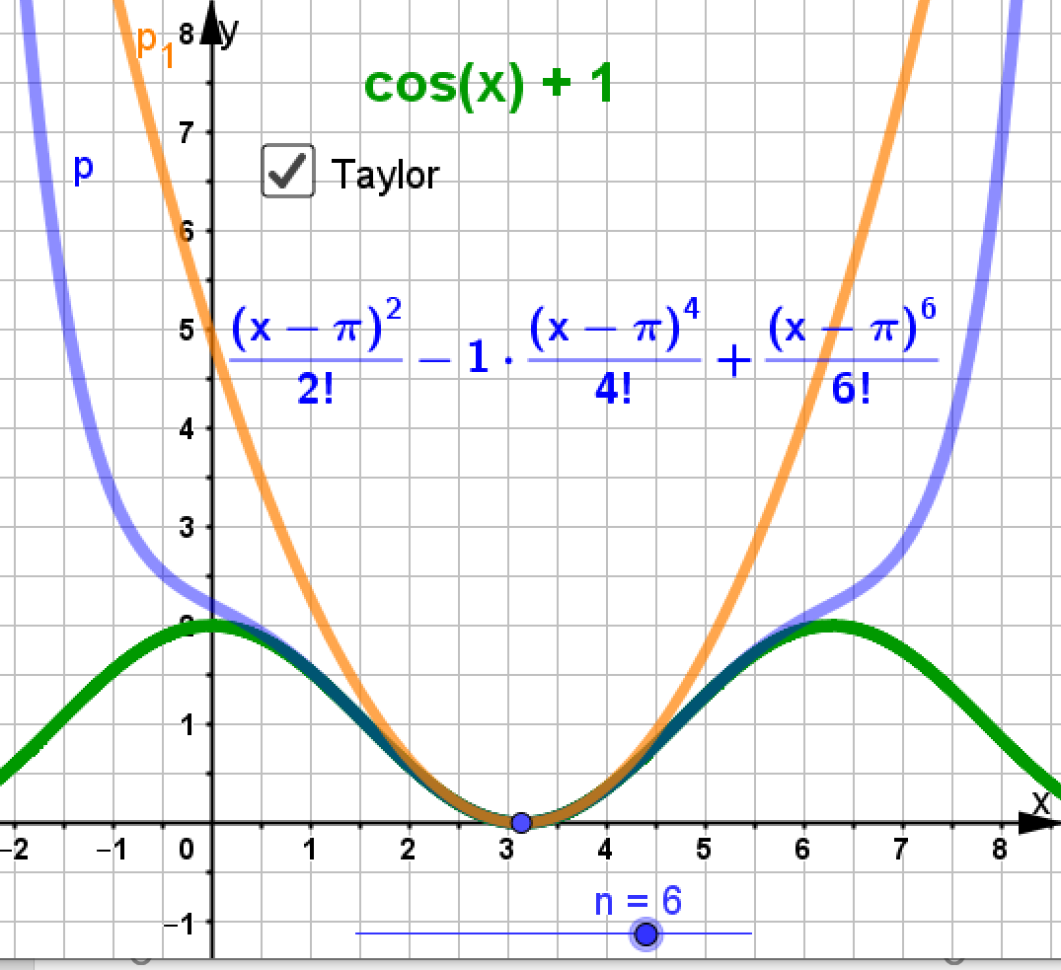
Vielfachheit der Nullstellen auch bei beliebigen Funktionen nützlich
Sinus und Kosinus „Hügel und Täler“ vom Grad 2.
Bei $π$ ist und bleibt eine doppelte Nullstelle, egal wie weit ich die Taylornäherung treibe.
evt.
Prof. Dr. Dörte Haftendorn, Leuphana Universität Lüneburg, http://www.mathematik-sehen-und-verstehen.de Folie 8

Slide 9
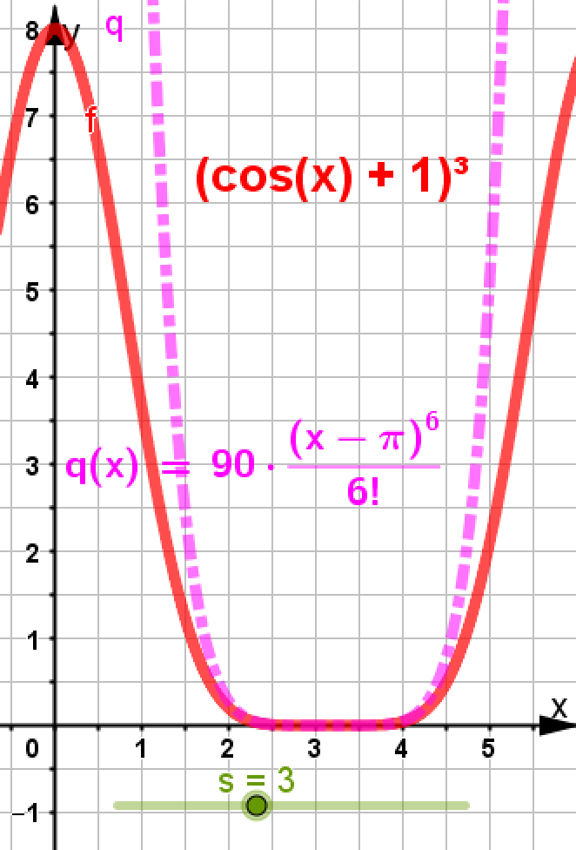
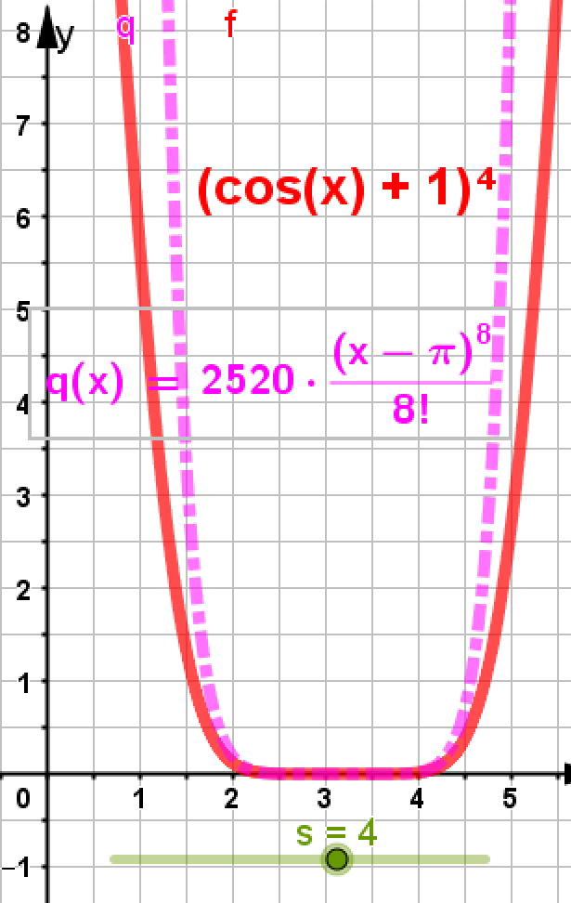

Vielfachheit der Nullstellen auch bei beliebigen Funktionen nützlich
evt.
Prof. Dr. Dörte Haftendorn, Leuphana Universität Lüneburg, http://www.mathematik-sehen-und-verstehen.de Folie 9

Slide 10
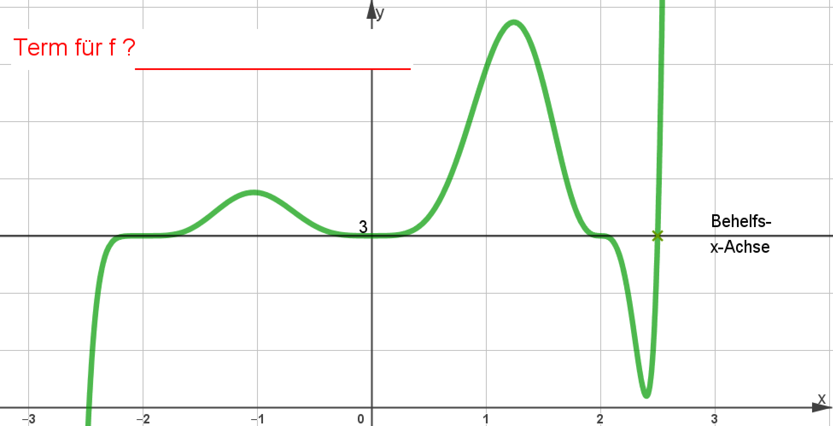
Polynomgleichung finden
Den grünen Graphen f auf Karopapier geben.
Welche Gleichung hat er etwa?
hilfsmittelfrei
Verabredungen
Faktor nur + oder -
Überlegen!
$$f\left(x\right)=t{\left(x+2\right)}^{5}x^{4}{\left(x−2\right)}^{3}(x−2.5)$$
Verabredungen
Nachher:
Vielfachheit 1, 3 oder aus {5, 7,…}
Vielfachheit 2, oder aus {4, 6,…}
Prof. Dr. Dörte Haftendorn, Leuphana Universität Lüneburg, http://www.mathematik-sehen-und-verstehen.de Folie 10

Slide 11
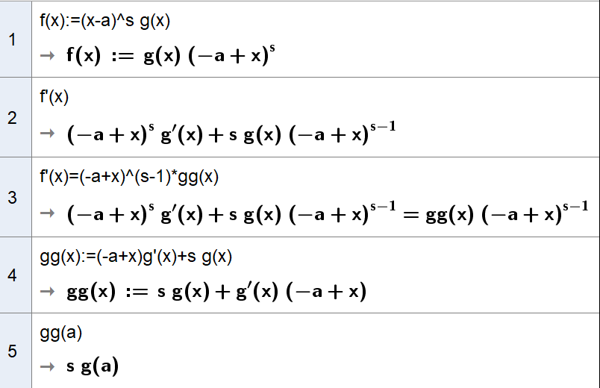
Ableitungen
reduzieren die Vielfachheit um 1
Beweis mit GeoGebra CAS
n.V. ungleich null
Ein qualitativer Graph für die Ableitung f‘ soll mit Felderabstreichen hergeleitet werden.
hilfsmittelfrei
weiter
Prof. Dr. Dörte Haftendorn, Leuphana Universität Lüneburg, http://www.mathematik-sehen-und-verstehen.de Folie 11

Slide 12

Ein qualitativer Graph
für die Ableitung f‘
hilfsmittelfrei
Prof. Dr. Dörte Haftendorn, Leuphana Universität Lüneburg, http://www.mathematik-sehen-und-verstehen.de Folie 12

Slide 13
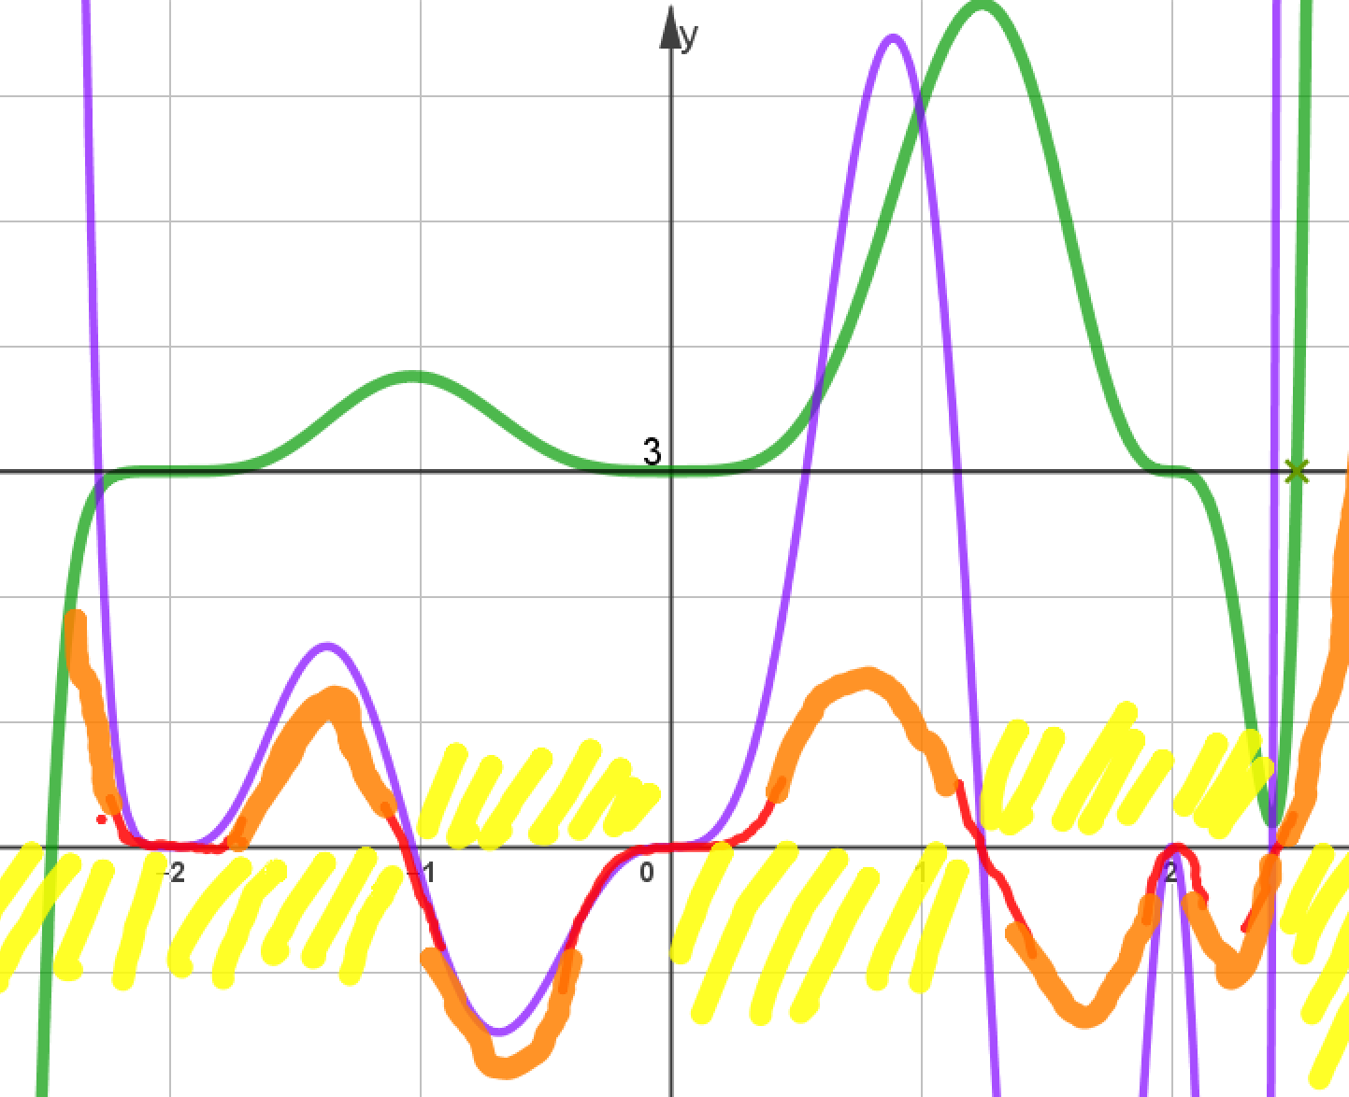
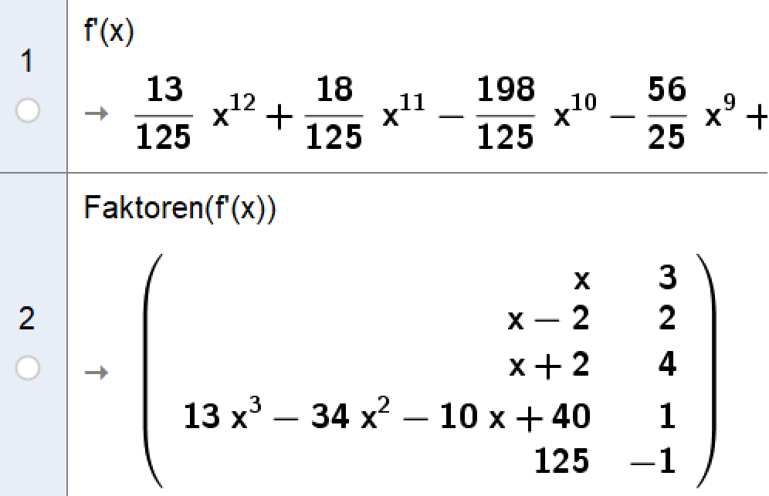
Ein qualitativer Graph
für die Ableitung f‘
GeoGebra CAS
hilfsmittelfrei
Prof. Dr. Dörte Haftendorn, Leuphana Universität Lüneburg, http://www.mathematik-sehen-und-verstehen.de Folie 13

Slide 14
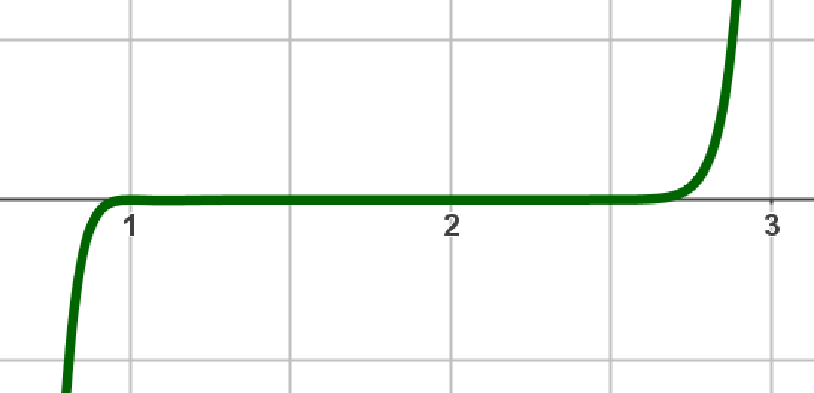
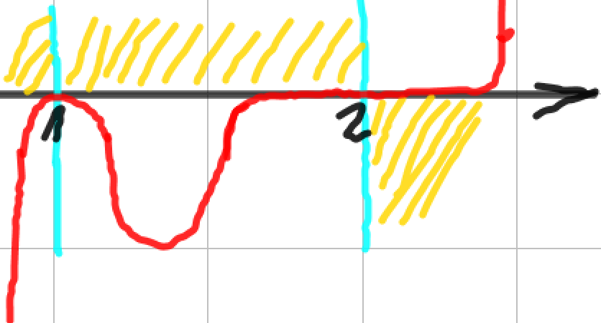
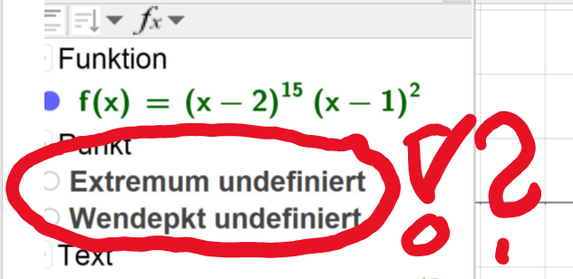
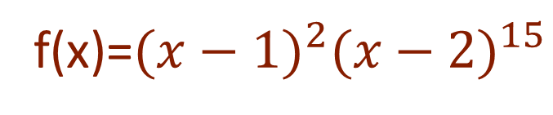
Platt oder nicht platt?
f(x)=${(x−1)}^{2}{(x−2)}^{15}$
ABER
Das Extremum findet man sogar von Hand
Weiter:
Prof. Dr. Dörte Haftendorn, Leuphana Universität Lüneburg, http://www.mathematik-sehen-und-verstehen.de Folie 14

Slide 15
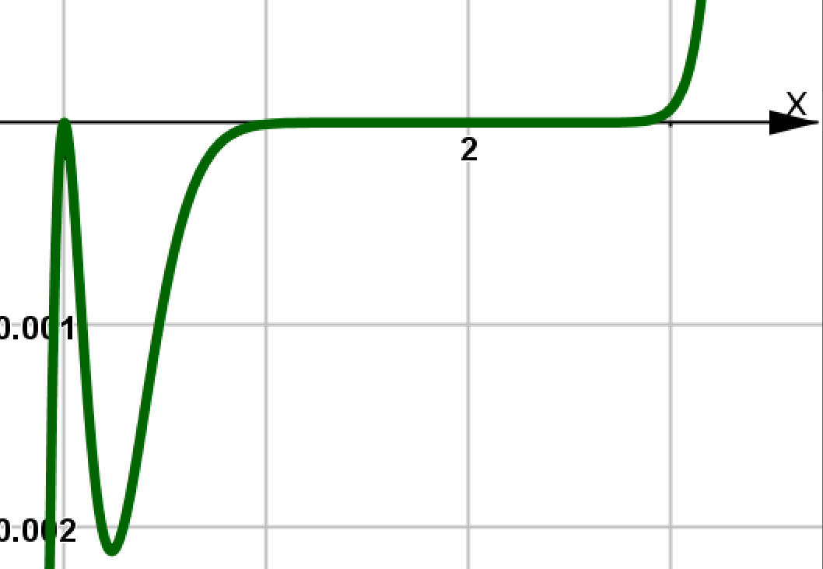
Platt oder nicht platt?
f(x)=${(x−1)}^{2}{(x−2)}^{15}$
ABER
Graphenzeichnen mit Computer
lohnt allenfalls am Ende!
Prof. Dr. Dörte Haftendorn, Leuphana Universität Lüneburg, http://www.mathematik-sehen-und-verstehen.de Folie 15

Slide 16
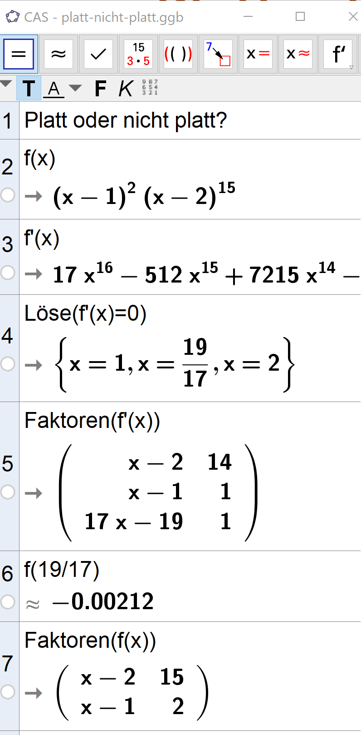
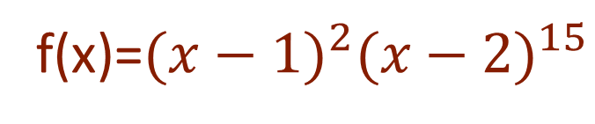
Platt oder nicht platt?
f(x)=${(x−1)}^{2}{(x−2)}^{15}$
Zum Rechnen so
nicht zu gebrauchen
Aber GeoGebra CAS
kommt damit zurecht.
Ableiten reduziert jede Vielfachheit um 1.
Ohne das Konzept der Vielfachheit
kommt die Wahrheit wohl kaum ans Licht!
Prof. Dr. Dörte Haftendorn, Leuphana Universität Lüneburg, http://www.mathematik-sehen-und-verstehen.de Folie 16

Slide 17
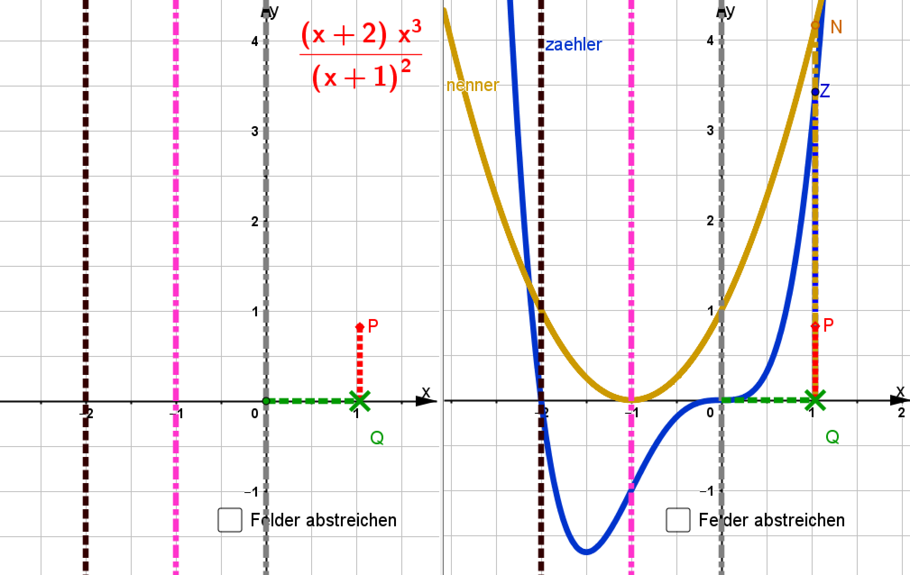
Quotienten von Polynomen
In GeoGebra nebeneinander in zwei Fenstern
Zähler und Nenner sind sofort vertraut, da die Vielfachheiten klar sind
Für alle Nullstellen Feldergrenzen zeichnen:
  hier grau für Zählernullstellen,
  pink für Nennernullstellen
Hilfsmittelfrei
Ohne Rechnungen möglich
Prof. Dr. Dörte Haftendorn, Leuphana Universität Lüneburg, http://www.mathematik-sehen-und-verstehen.de Folie 17

Slide 18
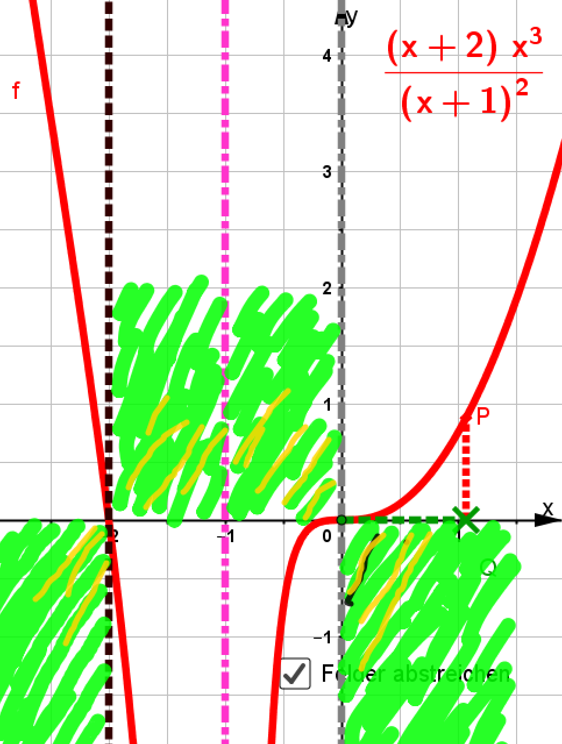
Quotienten von Polynomen
In GeoGebra nebeneinander in zwei Fenstern
Felderabstreichen
Falls alle Nst. in Zähler und Nenner verschieden sind :
  Nenner-Nst. erzeugen Pole
    ohne ZW bei gerader Vielfachheit,
    mit ZW bei ungerader Vielfachheit,
  Zähler-Nst. behalten ihre Vielfachheit
Bei gemeinsamen Nullstellen kürzt man die übereinstimmenden Linearfaktoren und nimmt die stetige Fortsetzung.
Hilfsmittelfrei
Ohne Rechnungen möglich
ZW=Zeichenwechsel
Prof. Dr. Dörte Haftendorn, Leuphana Universität Lüneburg, http://www.mathematik-sehen-und-verstehen.de Folie 18

Slide 19
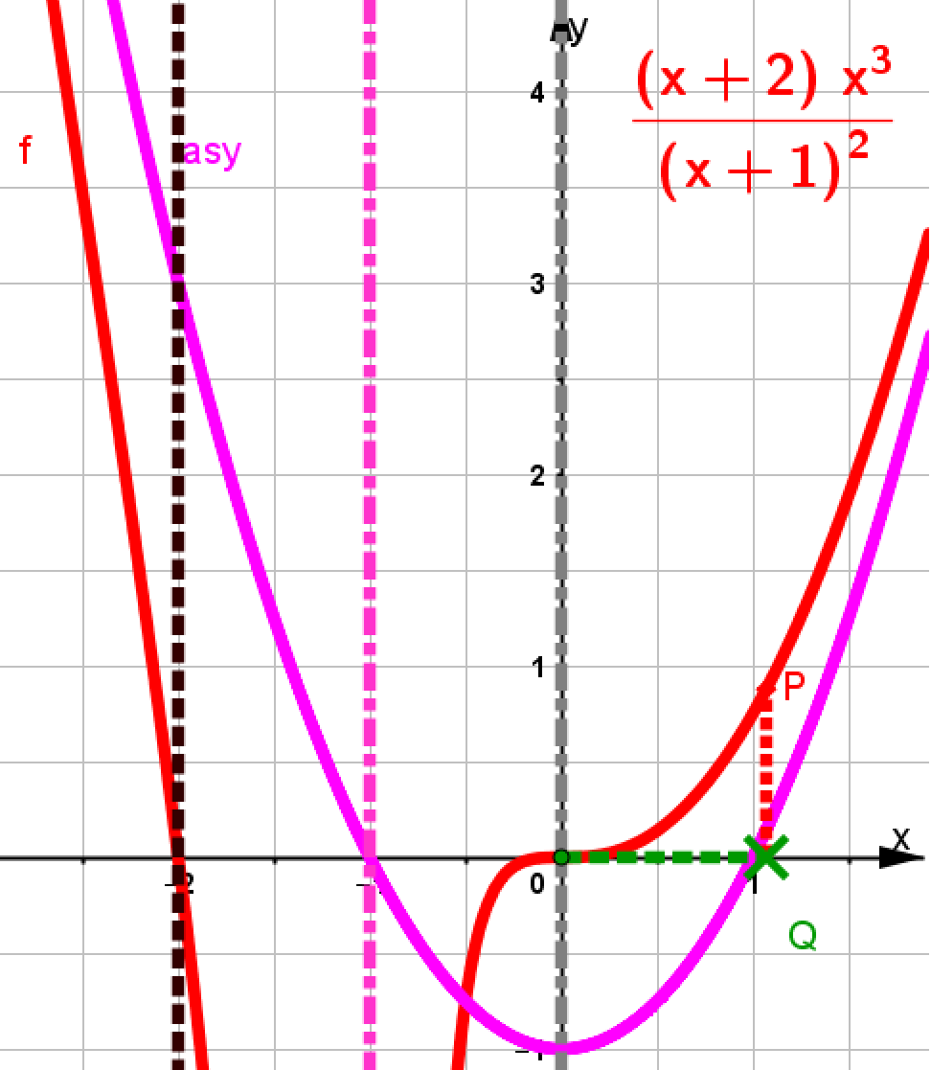
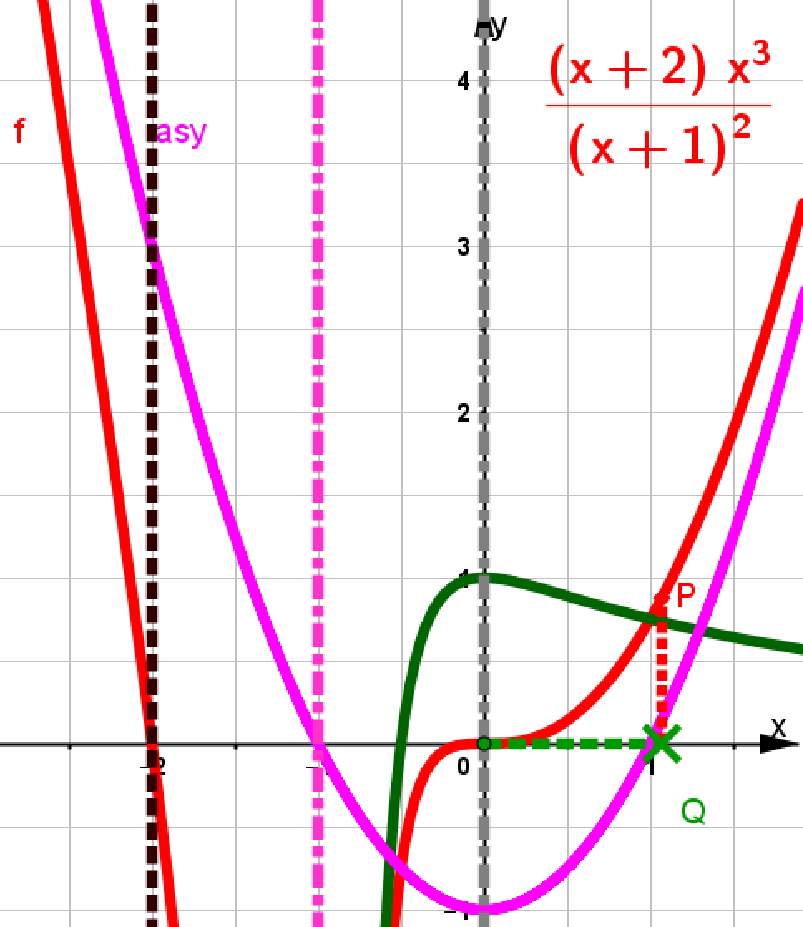


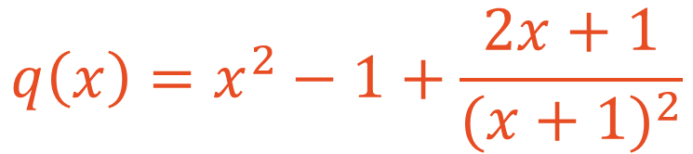
Quotienten von Polynomen
Polynomdivision
liefert
Asymptote und Rest
weiter
$${q\left(x\right)=x}^{2}−1+\frac{2x+1}{{(x+1)}^{2}}$$
Die Asymptoten bestimmt man durch Polynomdivision
  von Hand oder mit obigem Befehl
Falls alle Nst. ungleich sind, haben die Asymptoten folgenden
  Grad = Max( Zählergrad - Nennergrad, null)
Bei übereinstimmenden Nullstellen nimmt man die
  stetige Fortsetzung
Prof. Dr. Dörte Haftendorn, Leuphana Universität Lüneburg, http://www.mathematik-sehen-und-verstehen.de Folie 19

Slide 20
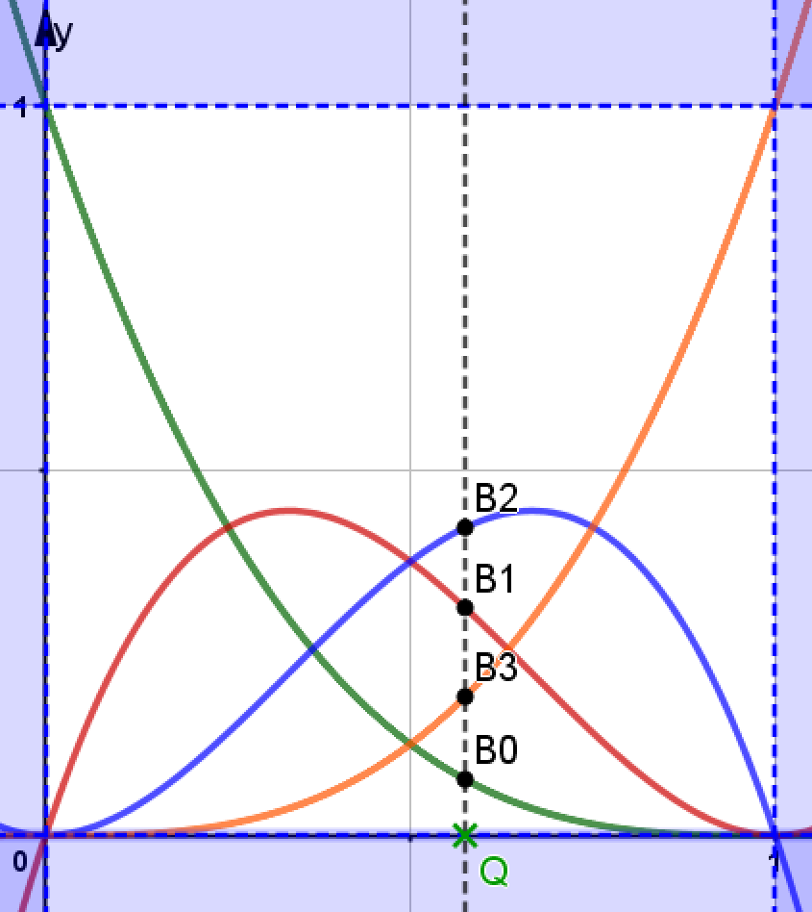
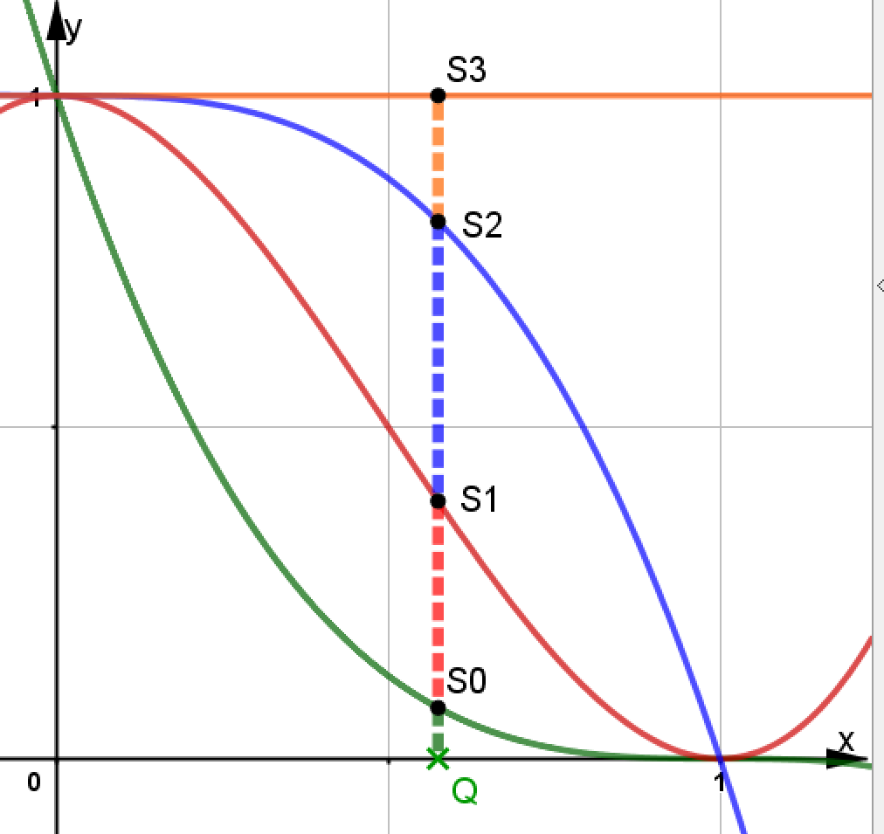
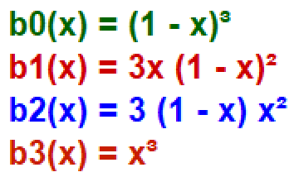
Vielfachheit der Nullstellen in der Numerik
Bernsteinpolynome
Die Summe der Ordinaten ist an jeder Stelle 1.
Polynome 3. Grades
3 Nullstellen genau für x=0 und x=1
Sämtliche Möglichkeiten.
Prof. Dr. Dörte Haftendorn, Leuphana Universität Lüneburg, http://www.mathematik-sehen-und-verstehen.de Folie 20

Slide 21
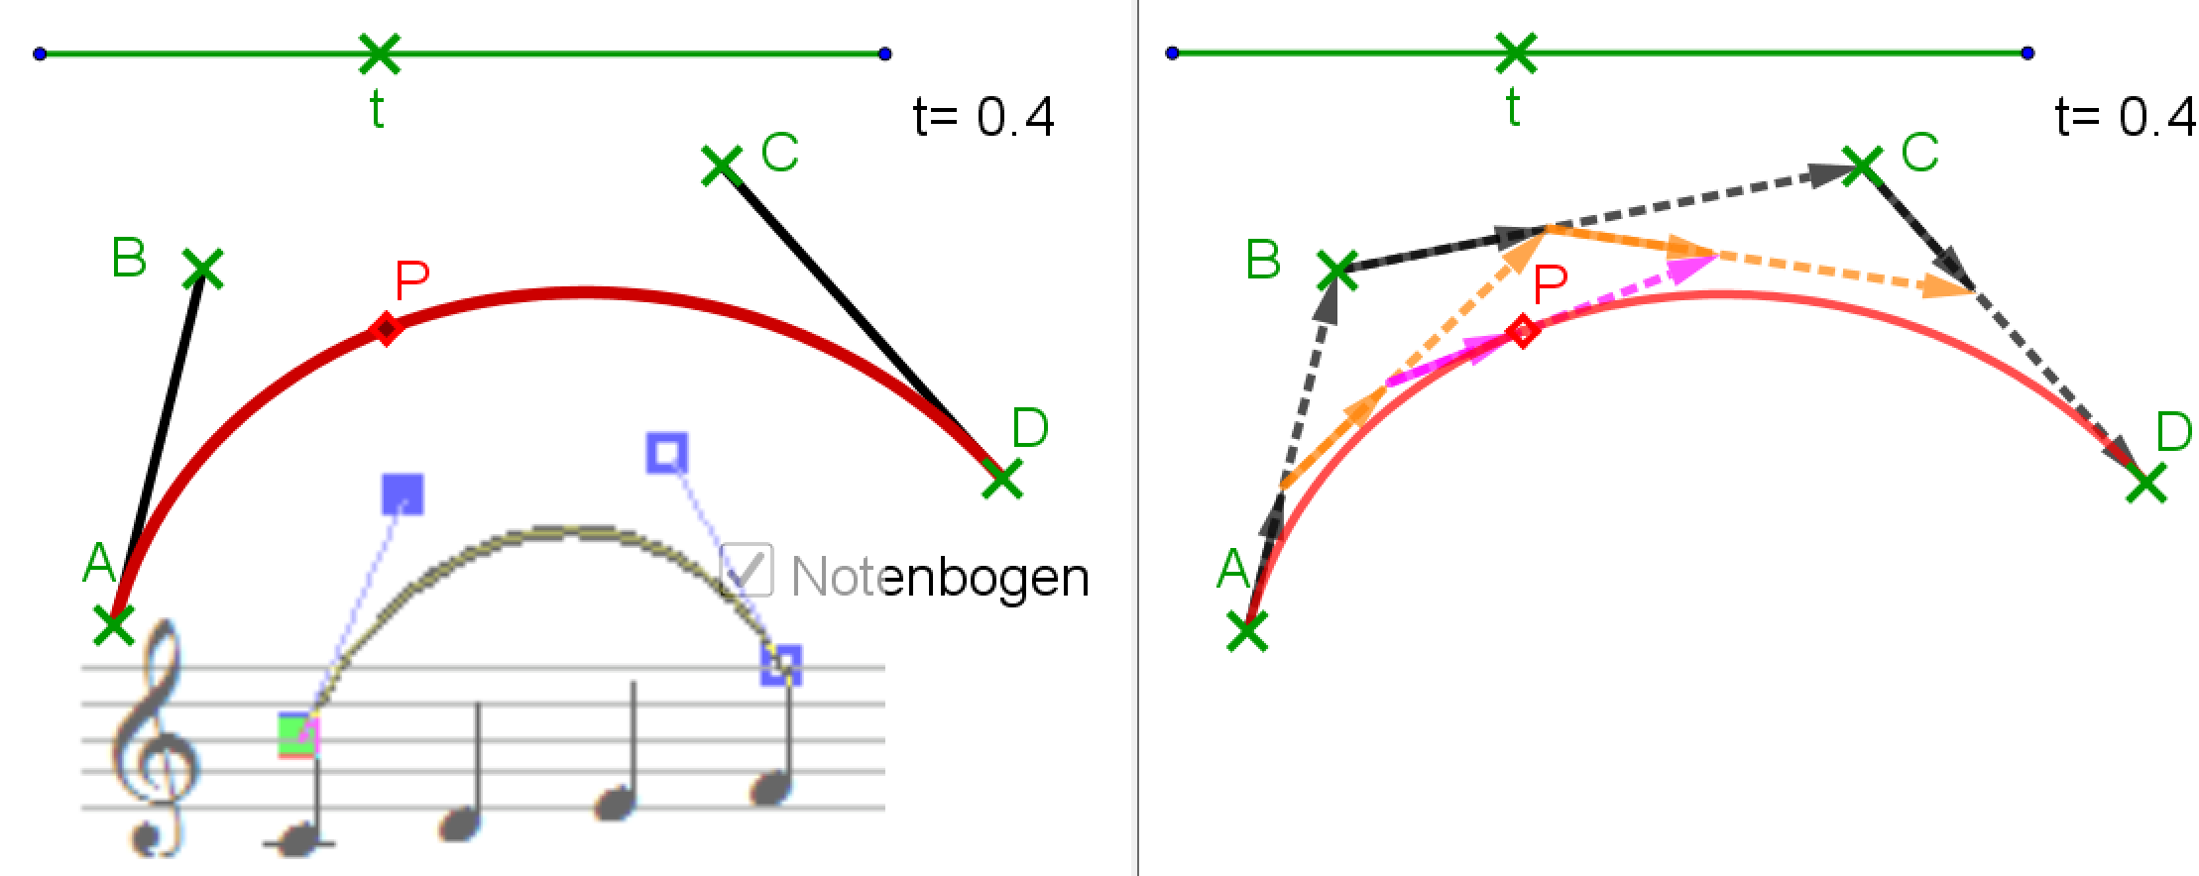
Vielfachheit der Nullstellen in der Numerik
Die Bernsteinpolynome erzeugen Bézier-Splines.
Geometrische Erzeugung der Bézierkurve
Vektorieller Beweis ergibt die
Bernsteinpolynome
Bézierkurve als Parameterkurve
x(t)=A_{x} b₀(t)+B_{x} b₁(t)+C_{x} b₂(t)+D_{x} b₃(t)
y(t)=A_{y} b₀(t)+B_{y} b₁(t)+C_{y} b₂(t)+D_{y} b₃(t)
Kurve(x(t),y(t),t,0,1)
Prof. Dr. Dörte Haftendorn, Leuphana Universität Lüneburg, http://www.mathematik-sehen-und-verstehen.de Folie 21

Slide 22
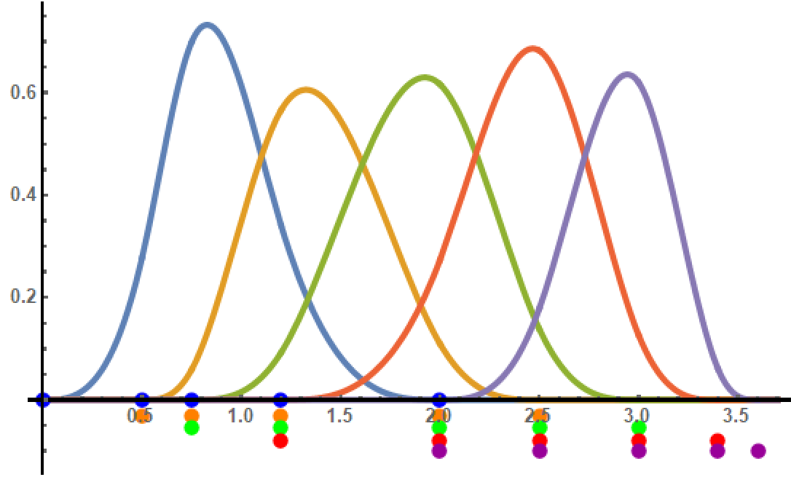
Vielfachheit der Nullstellen in der Numerik
Weiterführende Spline-Konzepte:
B-Splines
und NURBS
Basis-Polynome
Summe 1
Intervallbreite 4
Sind das Polynome 4. Grades mit 2 doppelten Nullstellen?
Non Uniform Rational B-Splines
Nicht gleichförmige rationale B-Splines
LEIDER NEIN!
Die Grundfunktion
B₀(t) ----------
besteht aus 4 Teilen
ABER:
Prof. Dr. Dörte Haftendorn, Leuphana Universität Lüneburg, http://www.mathematik-sehen-und-verstehen.de Folie 22

Slide 23
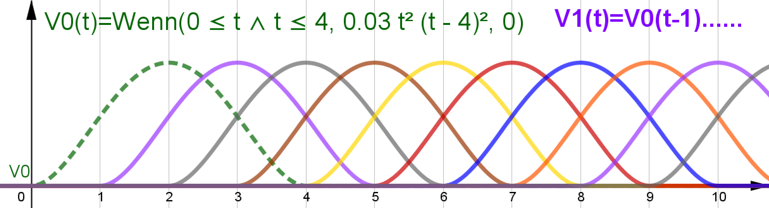
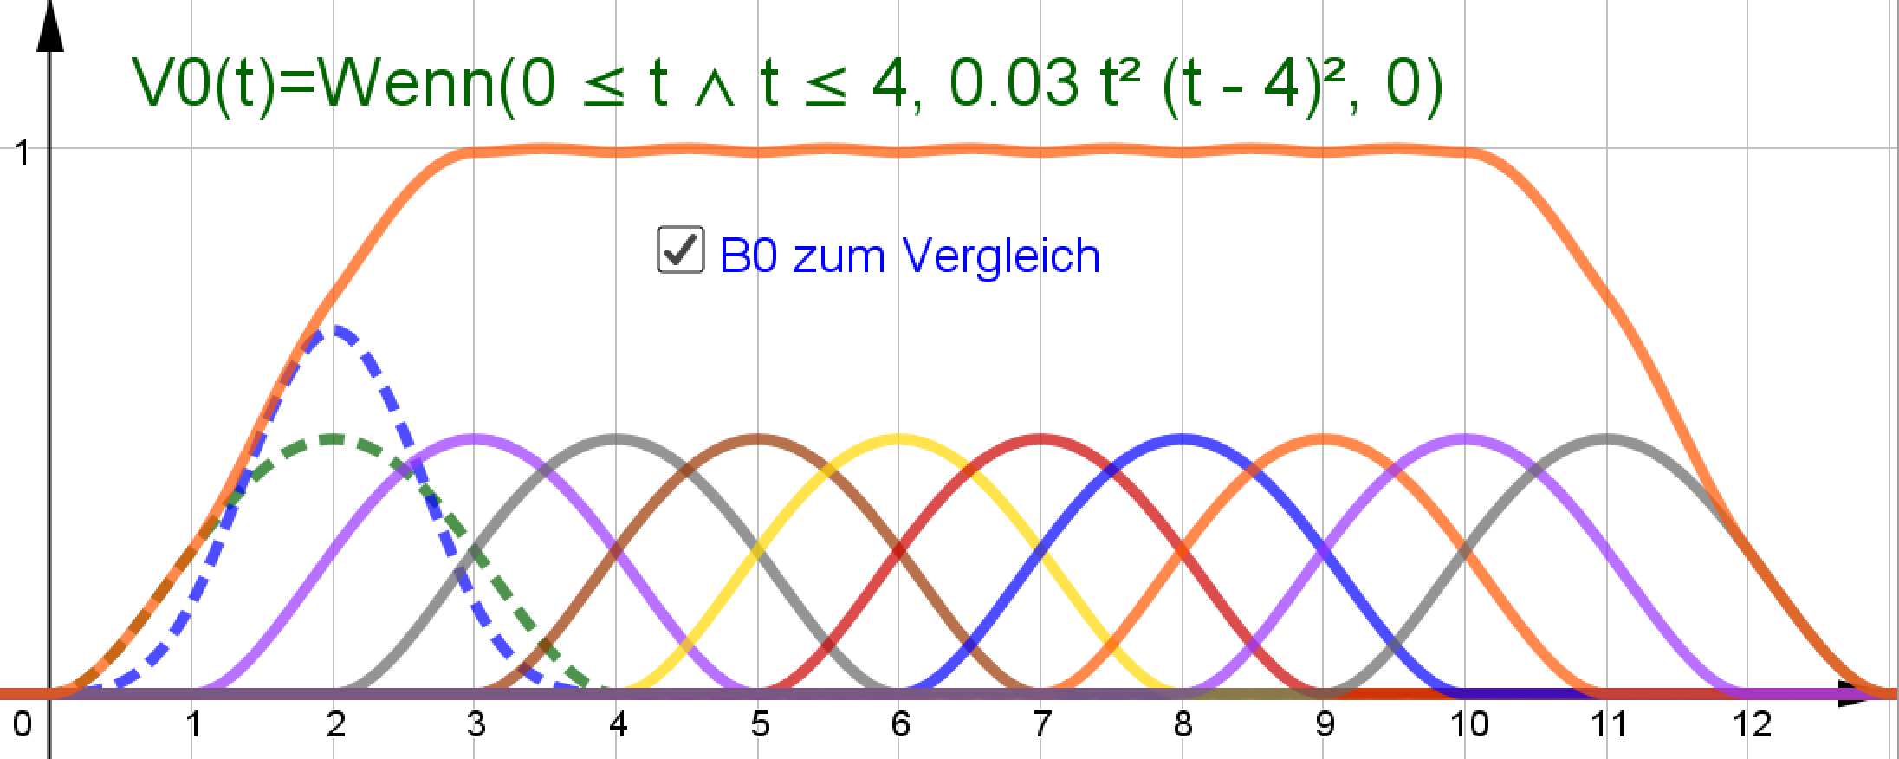

Vielfachheit der Nullstellen in der Numerik
$$0.03≈\frac{4}{137}$$
₀
Summe 1,
ist das wahr?
LEIDER
knapp vorbei!
evt.
B₀ hat Sattel-Nst, V₀ hat nur doppelte Nst.
Prof. Dr. Dörte Haftendorn, Leuphana Universität Lüneburg, http://www.mathematik-sehen-und-verstehen.de Folie 23

Slide 24
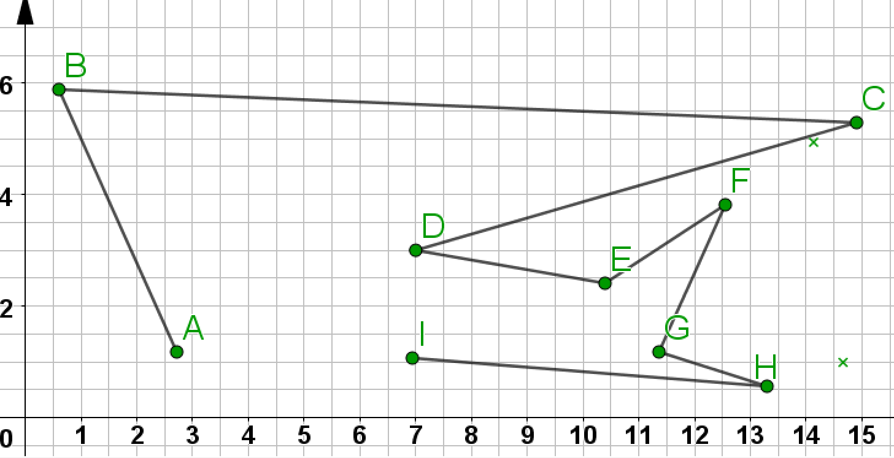
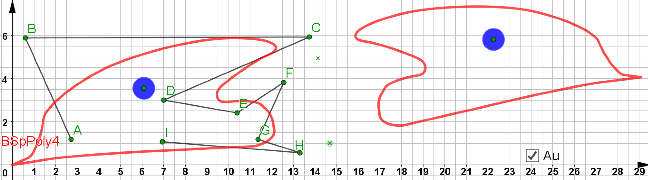
Vielfachheit der Nullstellen in der Numerik
x(t)=A_{x}V₀(t)+ B_{x}V₀(t-1)+ C_{x}V₀(t-2)+ ….
y(t)=A_{y}V₀(t)+ B_{y}V₀(t-1)+ C_{y}V₀(t-2)+ ….
Kurve(x(t),y(t),t,0,13)
Karl +
Karlo
Basispolynome vom Grad 4 aber die Summe war nicht konstant 1.
B-Splines haben gestückelte Basispolynome vom Grad 3
und die Summe ist genau konstant 1.
Prof. Dr. Dörte Haftendorn, Leuphana Universität Lüneburg, http://www.mathematik-sehen-und-verstehen.de Folie 24

Slide 25
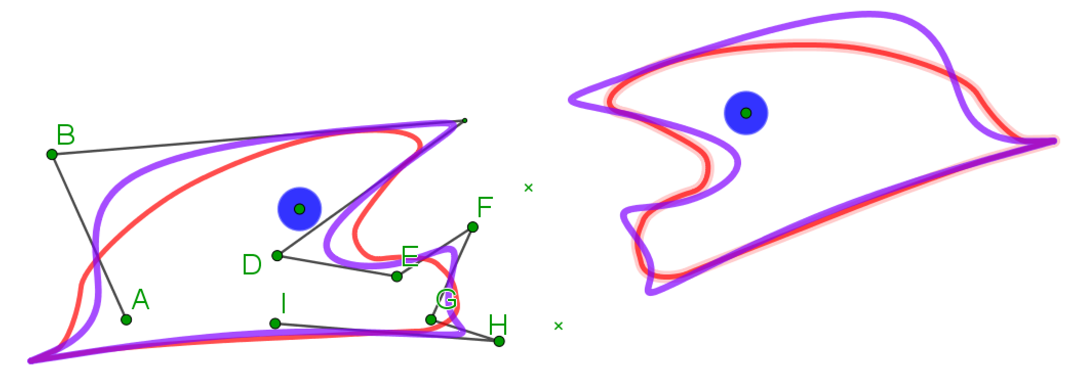
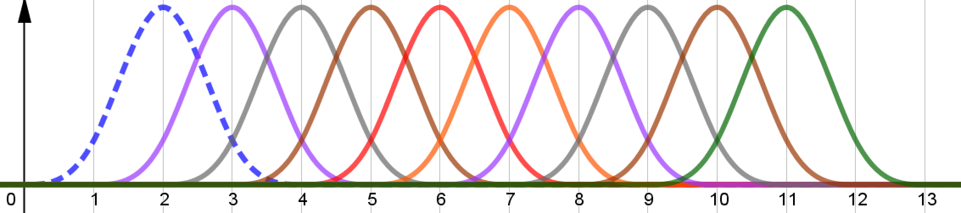
Vielfachheit der Nullstellen in der Numerik
Prof. Dr. Dörte Haftendorn, Leuphana Universität Lüneburg, http://www.mathematik-sehen-und-verstehen.de Folie 25

Slide 26
Vielfachheit der Nullstellen in der Numerik
Der wahre B-Spline ist „glatter“ und reagiert feiner auf die Steuerpunkte.
Die Einfachversion mit Polynomen 4. Grades ist „ didaktische Erfindung“ und nicht so edel.
Prof. Dr. Dörte Haftendorn, Leuphana Universität Lüneburg, http://www.mathematik-sehen-und-verstehen.de Folie 26

Slide 27
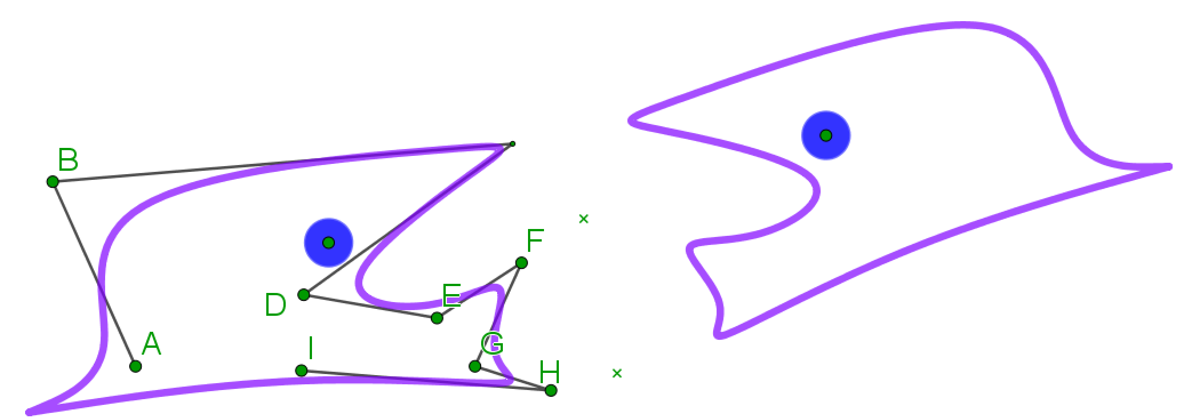
Vielfachheit der Nullstellen in der Numerik
Diese B-Spline-Basispolynome vom Grad 3 sind gleich breit.
Alle „Knoten“ haben den Abstand 4.
Bei den NURBS sind die Knoten in beliebigen Abständen. Ihre B-Spline-Basispolynome
vom Grad 3 sind gewichtet, so dass weiterhin sind ihre Summe für jedes t gleich 1 ist.
Auch exakte Geometrie ist möglich.
NURBS sind die Grundlage für Computeranimationen, man kann sie ohne
Aufwand geometrisch abbilden und bewegen.
Prof. Dr. Dörte Haftendorn, Leuphana Universität Lüneburg, http://www.mathematik-sehen-und-verstehen.de Folie 27

Slide 28

Lesen Sie ausführlicher in den Büchern
Polynome in 6.1 bis 6.3
Splines+NURBS in 5.3 bis 5.4
Die Präsentation und alle gezeigten GeoGebra-Dateien finden Sie im Bereich Vorträge
Prof. Dr. Dörte Haftendorn, Leuphana Universität Lüneburg, http://www.mathematik-sehen-und-verstehen.de Folie 28

Slide 29
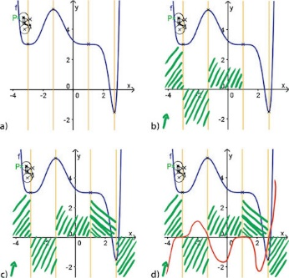
Vielen Dank für Ihre
Aufmerksamkeit
Die geheime Macht der mehrfachen Nullstellen
8. Juli 2021 Karlsruhe KIT/ZLBM
Die Präsentation und alle gezeigten GeoGebra-Dateien finden Sie im Bereich Vorträge
Prof. Dr. Dörte Haftendorn, Leuphana Universität Lüneburg, http://www.mathematik-sehen-und-verstehen.de Folie 29

